Slide 1
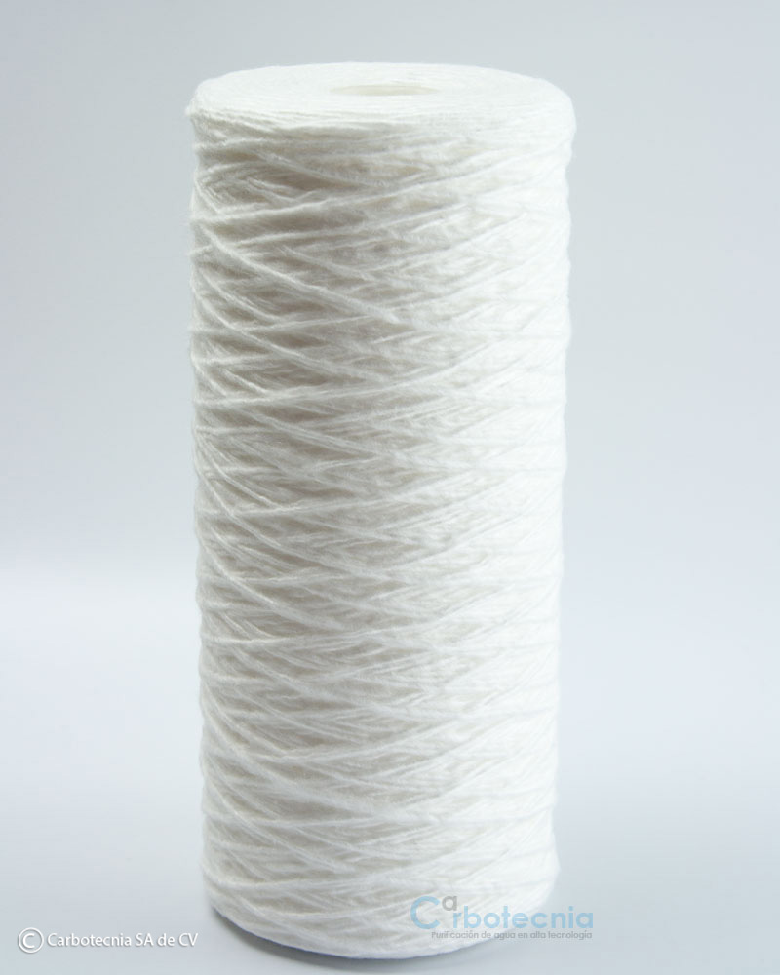
PULIDOR
La función de este filtro es retener los sólidos suspendidos que pasaron a través de una filtración primaria, es decir pule el filtrado hecho por otro equipo, generalmente un filtro de presión: filtro multimedia.
Detiene las impurezas pequeñas (hasta 5 micras). El objetivo del Filtro Pulidor es dar claridad y brillantez al agua, reteniendo partículas de hasta 5 micras. Sus componentes son un Portafiltro y Además un cartucho filtrante intercambiable dependiendo las micras de retención.

